Slide 1
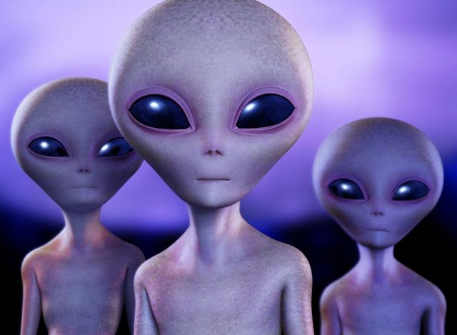
week8
2016/11/28
教學者：蔡欣妤
學習者：林佳融
圖片引用自網路公開下載圖片，僅作為公益教學用，不為營利販售用途

Slide 2
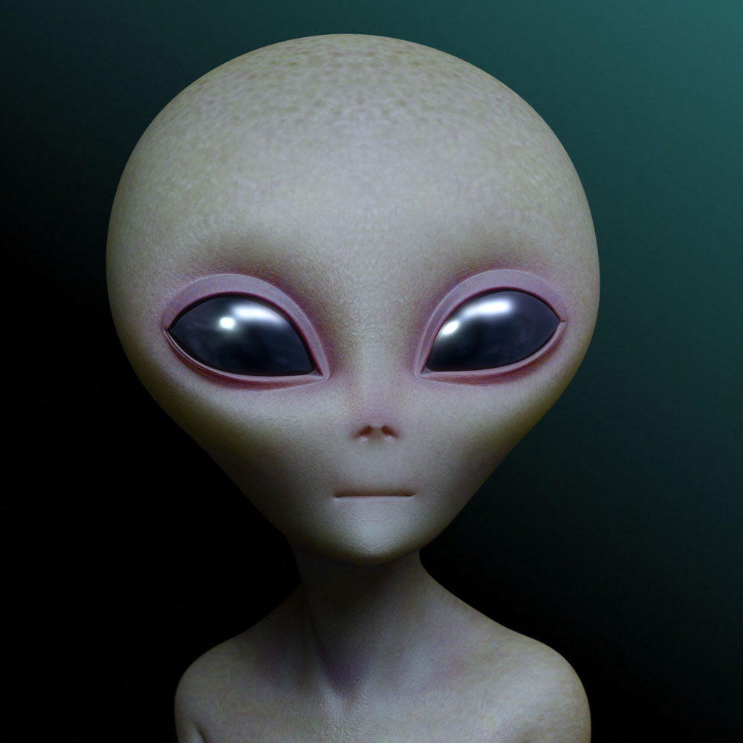
分享時間
分享一下你這週的喜怒哀樂吧~
圖片引用自網路公開下載圖片，僅作為公益教學用，不為營利販售用途

Slide 3
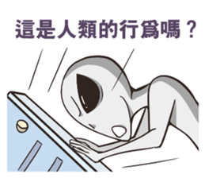
今日課程內容-食物篇
(1)小小測驗
(2)食物單字包-基礎篇
(3)食物單字包-進階篇
(4)該如何形容食物呢?
(5)食物趣味片語
(6)輕鬆一下
***4:50~5:00是下課時間***
圖片引用自網路公開下載圖片，僅作為公益教學用，不為營利販售用途

Slide 4
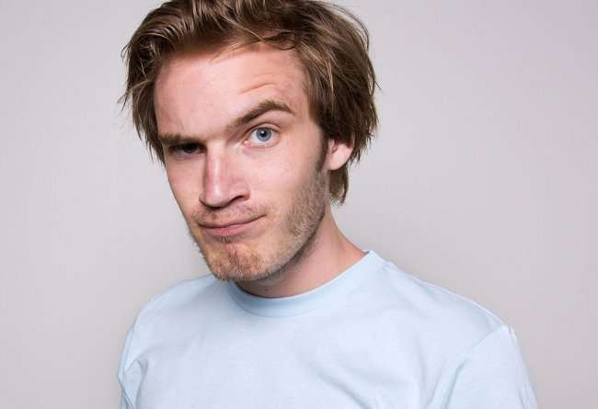
小小測驗-填填看
___________-eyed 目瞪口呆
would not hurt a ___________ 個性非常溫和
have ________________ in the stomach 感到緊張不安
__________ in your pants 坐立難安
__________’s knees 出類拔萃的人或事物
圖片引用自網路公開下載圖片，僅作為公益教學用，不為營利販售用途

Slide 5
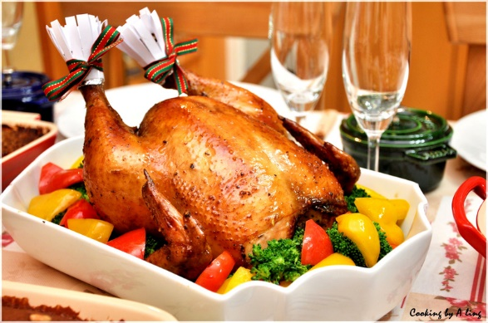
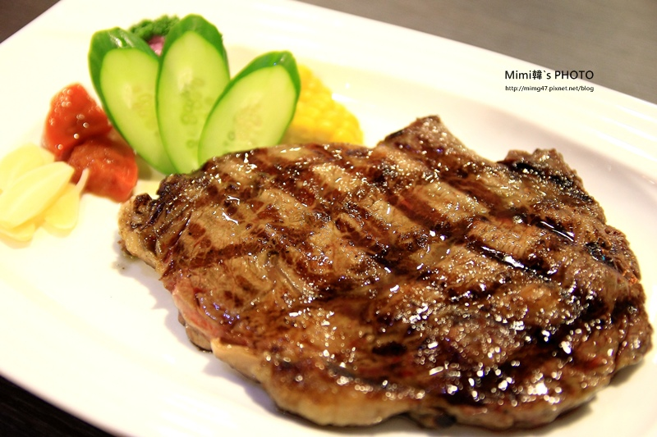
食物單字包-基礎篇
肉類
牛肉beef
豬肉pork
雞肉chicken
圖片引用自網路公開下載圖片，僅作為公益教學用，不為營利販售用途

Slide 6
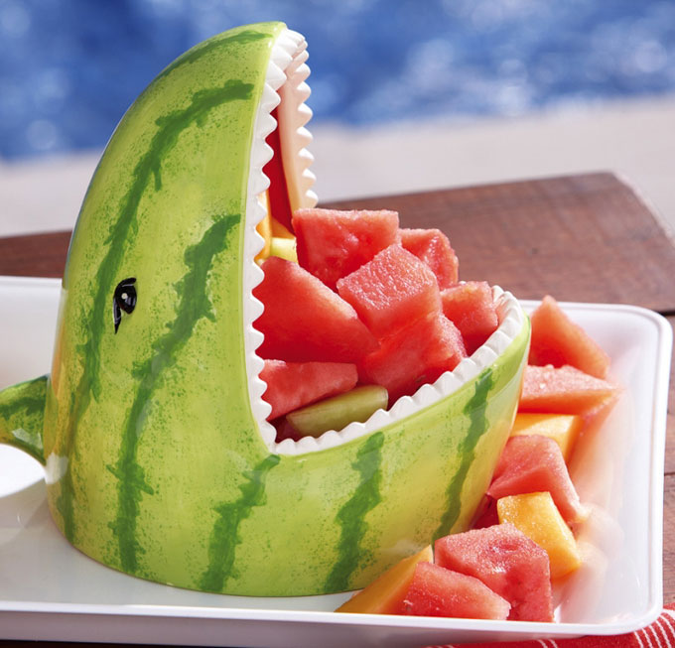
食物單字包-基礎篇
水果類
西瓜 watermelon
香蕉 banana
蘋果 apple
檸檬 lemon
椰子 coconut
草莓 strawberry
芒果 mango

Slide 7
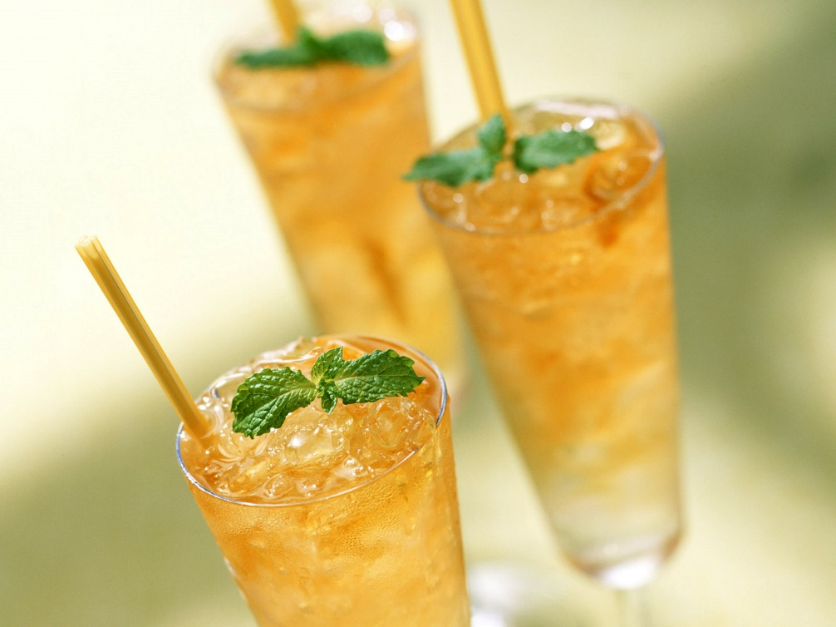
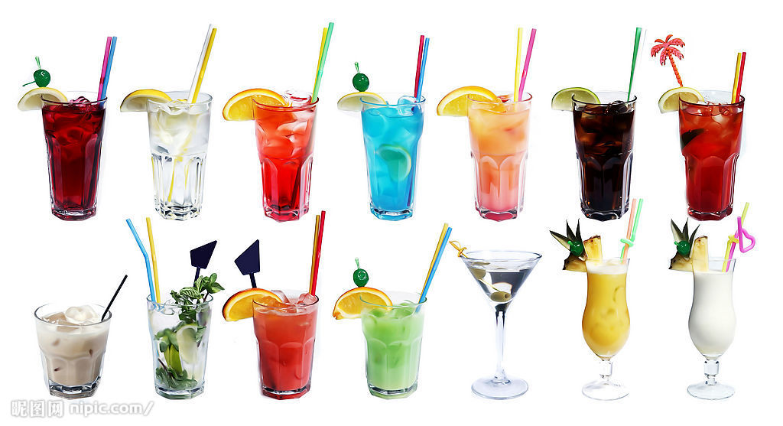
食物單字包-基礎篇
飲品類
牛奶 milk
咖啡 coffee
紅茶 black tea
綠茶 green tea
柳橙汁 orange juice
蘋果汁 apple Juice
圖片引用自網路公開下載圖片，僅作為公益教學用，不為營利販售用途

Slide 8
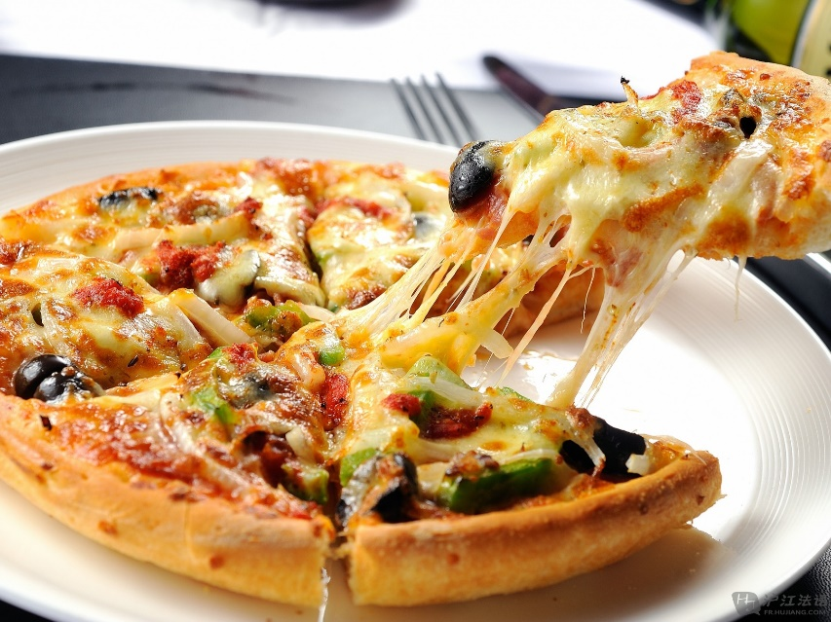
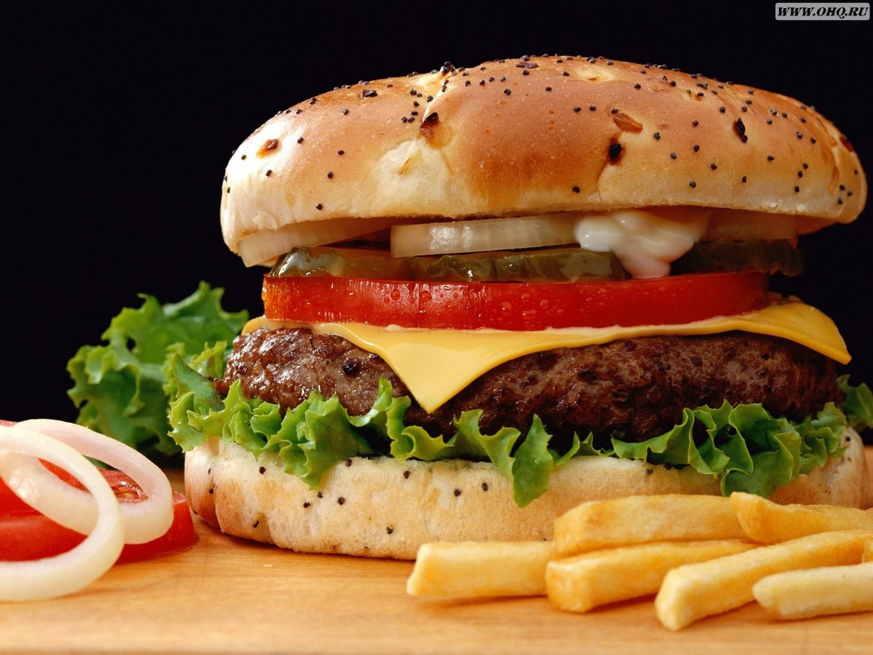
食物單字包-進階篇
主食類
米飯 rice
湯 soup
餃子 dumpling
麵 noodle
三明治 sandwich
漢堡 hamburger
披薩 pizza
圖片引用自網路公開下載圖片，僅作為公益教學用，不為營利販售用途

Slide 9
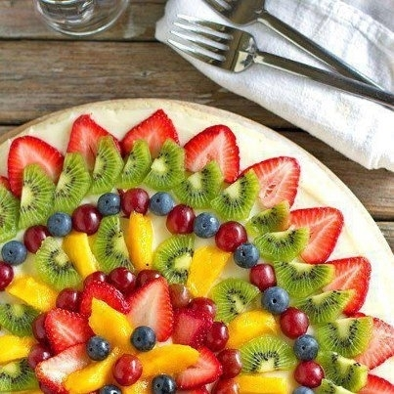
食物單字包-進階篇
水果類
番茄 tomato
櫻桃 cherry
桃子peach
水蜜桃honey peach
葡萄 grape
木瓜 papaya
芭樂 guava
圖片引用自網路公開下載圖片，僅作為公益教學用，不為營利販售用途

Slide 10
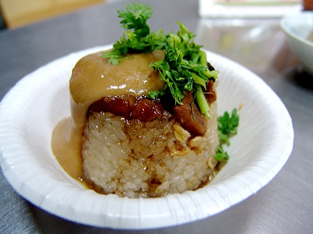
食物單字包-進階篇
台灣小吃類
糯米飯(米糕) glutinous rice
飯糰 rice and vegetable roll
蛋餅 egg cakes
豆漿 soybean milk
圖片引用自網路公開下載圖片，僅作為公益教學用，不為營利販售用途

Slide 11
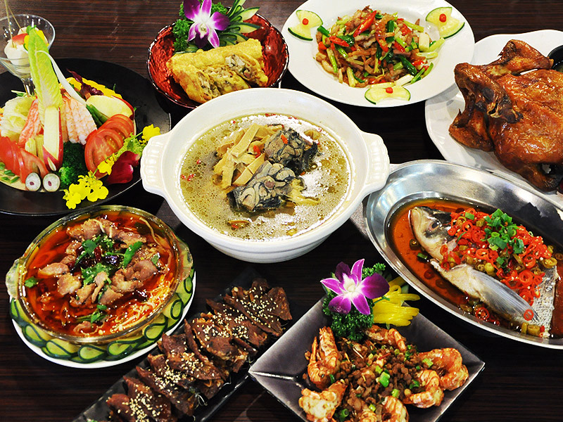
該如何形容食物呢？
sour 酸的
sweet 甜的
bitter 苦的
spicy 辣的
hot 熱的
icy 冰的
juicy 多汁的
dry 乾的
圖片引用自網路公開下載圖片，僅作為公益教學用，不為營利販售用途

Slide 12
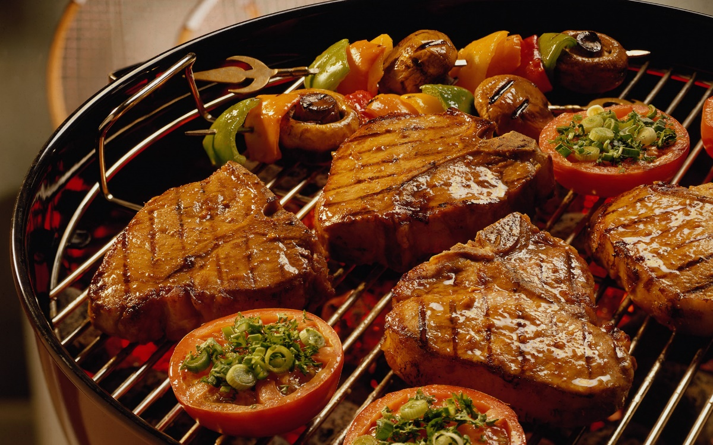
該如何形容食物呢？
好吃時：
delicious美味的
amazing 驚人的，令人吃驚的
excellent 優秀的
tasty 美味的
mouthwatering 垂涎三尺
yummy 好吃的
圖片引用自網路公開下載圖片，僅作為公益教學用，不為營利販售用途

Slide 13
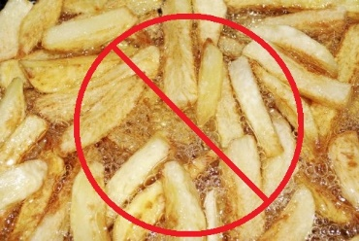
該如何形容食物呢？
難吃時：
burnt 燒焦的
oily 油膩的
raw 生的
gross 噁心的，難吃的
圖片引用自網路公開下載圖片，僅作為公益教學用，不為營利販售用途

Slide 14
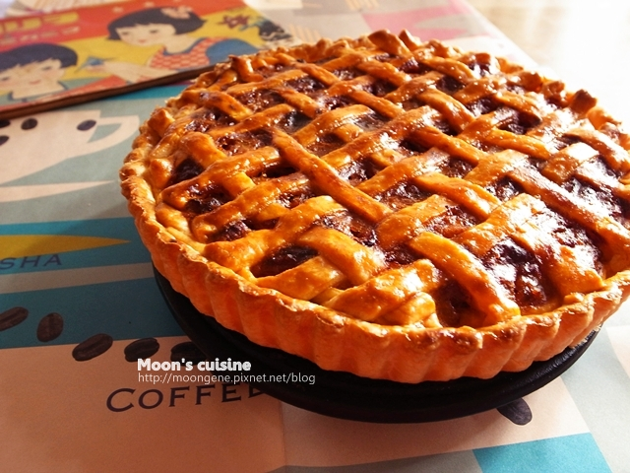
食物趣味片語
Finger in every pie 愛插手、多管閒事
把手指頭放到每個派中？意思是很貪吃嗎？答案不是！如果你說某人 “has a finger in every pie”，意思可以是指他同時參與很多事情，或是愛插手、多管閒事
圖片引用自網路公開下載圖片，僅作為公益教學用，不為營利販售用途

Slide 15
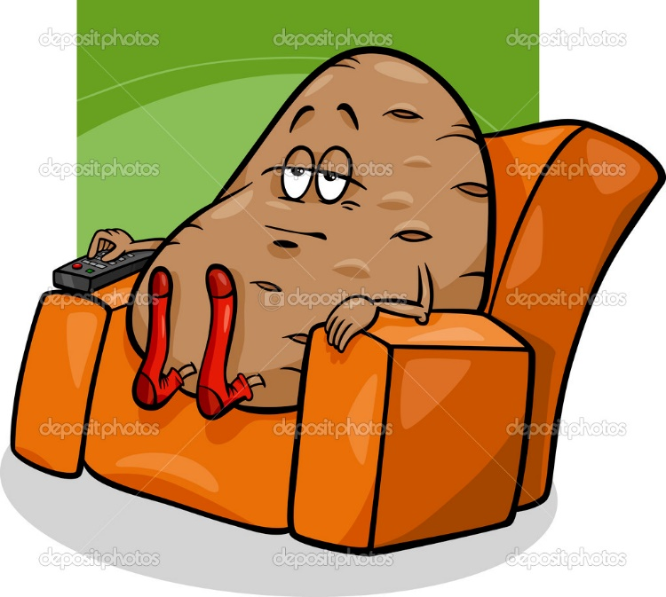
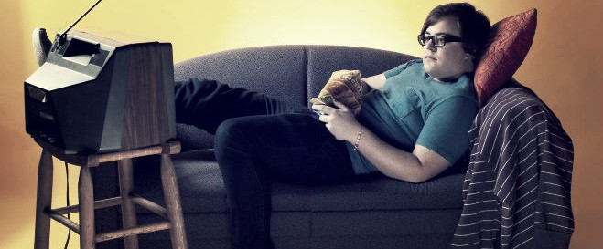
食物趣味片語
Couch potato 窩在沙發上遊手好閒的人
大家聽過這說法對吧！在幾十年前，這俚語指的是窩在沙發上聽收音機且遊手好閒的人，而現在由於時代進步，它指的正是一回家就窩在沙發上看電視的「懶骨頭」！
圖片引用自網路公開下載圖片，僅作為公益教學用，不為營利販售用途

Slide 16
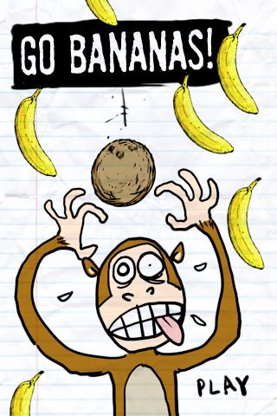
食物趣味片語
Go bananas 瘋狂、發瘋
去吧香蕉！這到底是什麼意思呀？這俚語的意思是「瘋狂、發瘋」，那麼為什麼要用 banana 而不是 apple 或是 orange 呢？相傳這俚語是用來形容人們像是猴子看到香蕉之後那樣的瘋狂！
圖片引用自網路公開下載圖片，僅作為公益教學用，不為營利販售用途

Slide 17
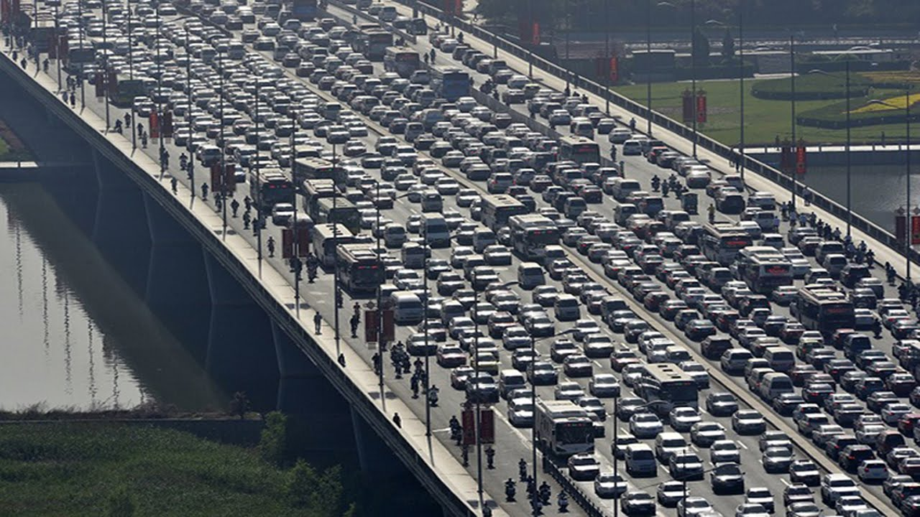
食物趣味片語
Traffic jam 塞車
當交通遇上果醬， 猜猜這句俚語是什麼意思吧！
意思就是「塞車」！
圖片引用自網路公開下載圖片，僅作為公益教學用，不為營利販售用途

Slide 18
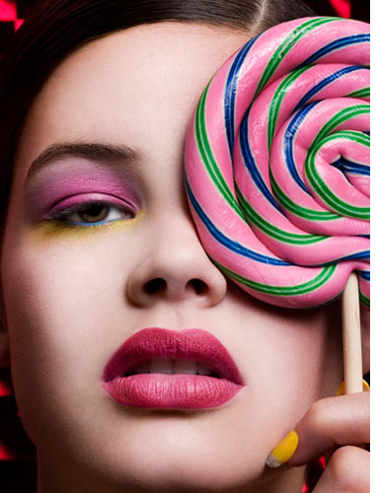
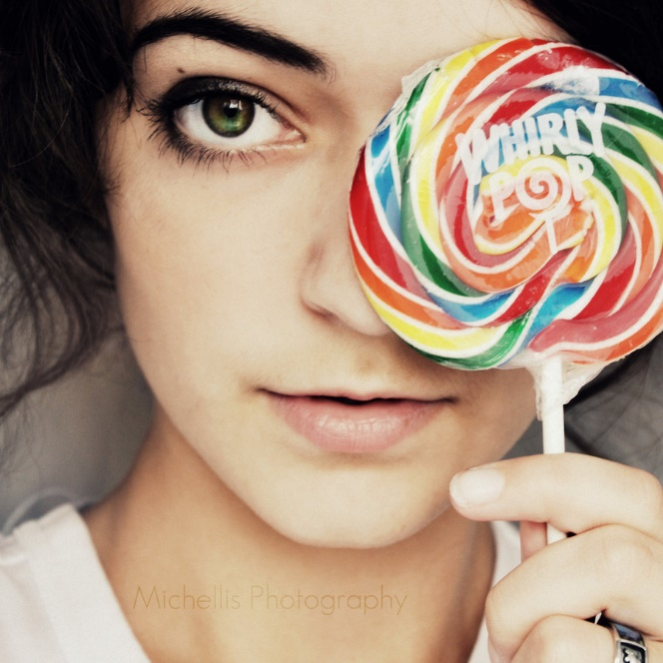
食物趣味片語
Eye candy 賞心悅目或形容華而不實
眼睛糖果？相信你有聽過「眼睛吃冰淇淋」這樣的說法對吧！所謂的「眼睛糖果」就是指某人事物十分「賞心悅目」，看了像是眼睛吃到糖果，或形容「華而不實」的意思！
圖片引用自網路公開下載圖片，僅作為公益教學用，不為營利販售用途

Slide 19
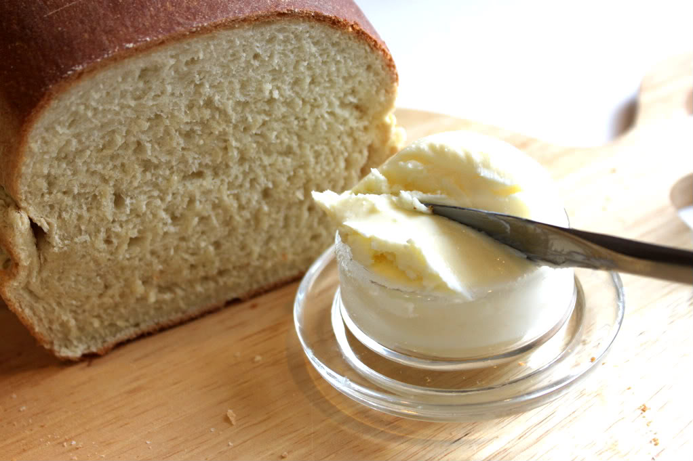
食物趣味片語
Bread and butter收入來源、謀生之道
麵包奶油，這對西方人來說可是每天都會接觸到的食物，而 bread and butter 這俚語指的就是「收入來源、謀生之道」！
圖片引用自網路公開下載圖片，僅作為公益教學用，不為營利販售用途

Slide 20
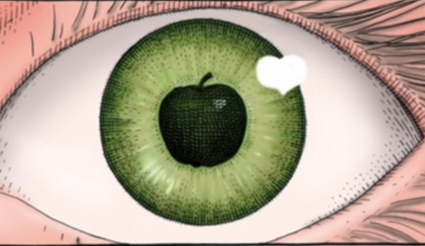
食物趣味片語
Apple of somebody’s eye 珍愛的人
說法最早起於聖經，而莎士比亞也使用過這句，它的真正意思指的是「珍愛的人」，記得 eye 後面不加 “s”！有部火紅的國片《那些年，我們一起追的女孩》，它的英文片名正是 “You are the apple of my eye”！
圖片引用自網路公開下載圖片，僅作為公益教學用，不為營利販售用途

Slide 21
你看過《那些年，我們一起追的女孩》嗎？
圖片引用自網路公開下載圖片，僅作為公益教學用，不為營利販售用途

Slide 22
輕鬆一下-迷宮
圖片引用自網路公開下載圖片，僅作為公益教學用，不為營利販售用途

Slide 23
輕鬆一下-迷宮2
圖片引用自網路公開下載圖片，僅作為公益教學用，不為營利販售用途

Slide 24
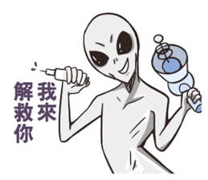
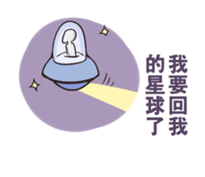
下次見面是…12/05 期待看到你~
圖片引用自網路公開下載圖片，僅作為公益教學用，不為營利販售用途

Slide 25
參考資料:
http://tw.blog.voicetube.com/archives/26236

